Slide 1
Schengenský systém
„Prostor svobody, bezpečnosti a práva“
IVETA ROHOVÁ
28.11.2019

Slide 2
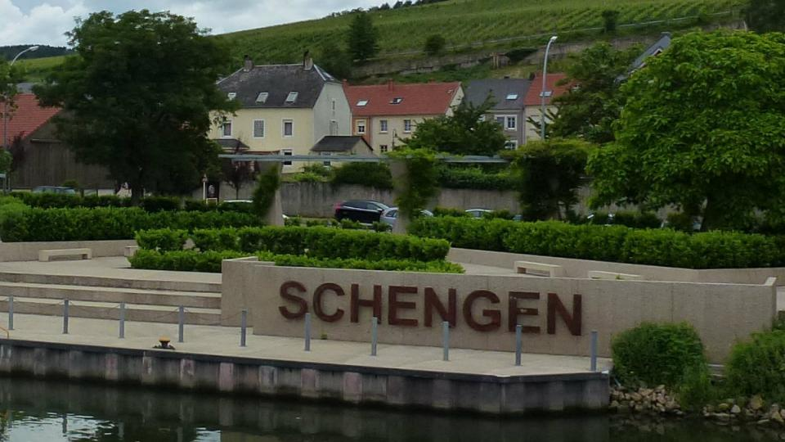
Vznik
14.6.1985 Schengenská dohoda („Schengen I“)
19.6.1990 Schengenská prováděcí úmluva („Schengen II“)
Implementace 1995 (1997 ad.)
- odstranění fyzických překážek volnému pohybu zboží, služeb a ek.činných osob jako nutný doplněk budování společného trhu
Řešení mimo dosah práva ES (EU) !!!

Slide 3
Další vývoj
1993 – Maastrichtská smlouva
  Pilířová struktura – zavedeny mimoekonomické oblasti spolupráce
  Třetí pilíř (mezivládní) – spolupráce v oblasti justice a vnitra
  1999 – Amsterodamská smlouva
  Začlenění „schengenského acquis“
  1. pilíř – přistěhovalectví, kontrola hranic, azyl, civilní justiční spolupráce
  3. pilíř – zůstává soudní spolupráce v trestních věcech, policejní spolupráce
  nové, kvalitativně odlišné prameny právní úpravy
  Lisabonská smlouva (2009)
  Zrušení pilířové struktury – hlava V SFEU: „Prostor svobody, bezpečnosti a práva“
  Závaznost Listiny základních práv EU

Slide 4
Právní základ, vymezení
Hlava V SFEU – čl. 67 až 89 SFEU
„Unie vytváří prostor svobody, bezpečnosti a práva při respektování základních lidských práv a různých právních systémů a tradic členských států“ (čl. 67/1 SFEU)
Prostor:
- svobody: volný pohyb osob uvnitř prostoru, bez hraničních kontrol, účinná kontrola vnějších hranic, utváření společné migrační, vízové a azylové politiky
- bezpečnosti: zajištění vysoké míry ochrany osob uvnitř tohoto prostoru cestou policejní spolupráce a spolupráce v oblasti trestního práva a soudnictví
- práva: justiční spolupráce v civilních otázkách (pravidla soudní příslušnosti, uznávání soudních rozhodnutí, rozhodné právo pro soukromoprávní vztahy s MP) = Evropské mezinárodní právo soukromé
Protokol o postavení Dánska, Protokol o postavení GB, Irska

Slide 5
Územní působnost SchP
Schengenský prostor ≠ území ČS EU !
ČS EU – (GB, IR, CY, RU, BG, HR) + státy ESVO = 26 evr. států
  GB, IRL – podpis 1999/2000 – ovšem pouze částečně …
  CY, RU, BG, CH – odklad účinnosti (původně 2016, odloženo)
  Norsko, Island (2001), Švýcarsko (2008), Lichtenštejnsko (2011)
  evropské „mikrostáty“
  ČR – účinnost 21.12.2007

Slide 6
Prostor svobody
- vnitřní aspekt:
  souvislost s institutem občanství EU
  svoboda pohybu a pobytu občanů EU na území kteréhokoli ČS bez nutné návaznosti na ekonomickou aktivitu
  Zrušení hraničních kontrol na vnitřních hranicích, i pro občany 3. zemí
  Možnost mimořádného a dočasného obnovení HK
  minimální podmínky pro pobyt občanů EU na území jiného ČS
- vnější aspekt:
  účinná kontrola vnějších hranic (kontroly dvojího stupně – občané/cizinci; FRONTEX)
  společná vízová a migrační politika
  Slabiny?

Slide 7
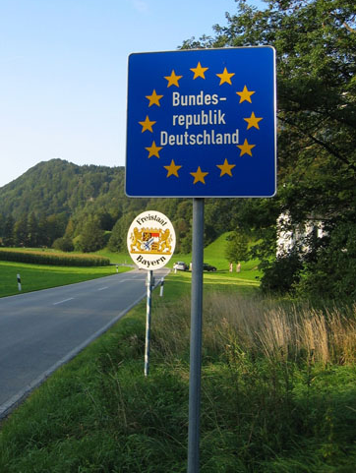
Schengenský hraniční kodex
Nařízení č. 2016/399 ze dne 9. 3. 2016
  Zásady: žádná opatření na ochranu vnitřních hranic – ve vztahu ke všem osobám překračujícím vnitřní hranice (čl. 22 nařízení)
  zrušení systematických kontrol osob na vnitřních hranicích, namátkové kontroly ve vnitrozemí
  vnitřní hranice lze překračovat kdekoli a kdykoli
  Stanovení pravidel, kterými se řídí ochrana vnějších hranic
    vnější hranice lze překračovat pouze v místě hraničních přechodů v době jejich provozu (čl. 5 nařízení)
    ČS jsou povinny zavést účinné sankce za porušení této povinnosti (účinné, přiměřené, ale dostatečně odrazující)
    „Dvojitá kontrola“ – 1. ověření totožnosti osoby a pravosti dokladu (u občanů EU to tímto končí);
      2. důkladná kontrola cizinců – důkladné prověření dokladů, důvodů a předpokládané doby trvání pobytu

Slide 8
Výjimky – ostraha hranic
Vnitřní hranice
  Výjimečné a dočasné znovuzavedení hraniční kontrol (čl. 25 an. nařízení)
  Existence závažné hrozby pro veřejný pořádek či vnitřní bezpečnost některého ČS
  Ostraha celých hranic nebo jen urč. úseků
  v rozsahu a po dobu nezbytně nutnou, zásadně max. na dobu 30 dnů
  Předvídané okolnosti
  Výjimečné prodloužení, vždy však opět max. o 30 dní
  Notifikační povinnost (ostatním ČS, Komisi)
Vnější hranice
  Hraniční kontroly na vnějších hranicích mohou být v důsledku mimořádných a nepředvídaných okolností zmírněny (nadměrně dlouhá čekací doba (= stále se jedná o provoz přes hraniční přechody, ne mimo ně).

Slide 9
Možnost odepření vstupu
1. Vstup na území členských států se odepře státnímu příslušníkovi třetí země, který nesplňuje všechny podmínky vstupu.
Tím není dotčeno uplatnění zvláštních ustanovení týkajících se práva na azyl a mezinárodní ochrany.
2. Vstup lze odepřít pouze na základě zdůvodněného rozhodnutí, které uvádí přesné důvody odepření – to je napadnutelné soudně.

Slide 10
FRONTEX
- Evropská agentura pro řízení operativní spolupráce na vnějších hranicích členských států
- nejedná se o zvláštní unijní policejní orgán s pravomocemi hraniční stráže – pouze koordinace
- x nařízení č. 2016/1624
  Zřizuje Evropskou pohraniční a pobřežní stráž (nový Frontex)
  Nově dvě složky: 1. původní Frontex jako agenturu, 2. nově jej tvoří také orgány pohraniční stráže všech členských států
  Stráž má k dispozici fond 1500 odborníků v pohotovostních jednotkách, které mohou být vyslané na krizové místo do 5 dní (tzv. rezervní tým pro rychlé nasazení)
  Vlastní zásahová technika (např. lodě, vrtulníky)
  ČR dodává do tohoto týmu 20 osob.

Slide 11
Úkoly nového Frontexu
- přispívat k účinné ochraně hranic včetně aktivit pro odhalování přeshraniční trestné činnosti,
- poskytovat účinnou technickou a operativní pomoc zúčastněným hraničním členským zemím prostřednictvím společných operací a zásahů rychlé reakce a rovněž pomoc na podporu pátracích a záchranných operací zaměřených na osoby v tísni na moři,
- organizovat, koordinovat a provádět návratové operace
Efektivní pomoc Stráže pohraničním orgánům postiženého státu, který situaci sám nemůže zvládnout (tzv. zásah rychlé reakce na hranicích). Zřizování hotspotů a v rychlejším třídění migrantů na ty, kteří mají šanci na základě žádosti získat azyl a na ostatní, kteří zjevně statut uprchlíka nesplňují a mohou být navráceni

Slide 12
Pobyt (občanů EU) na území EU
- směrnice č. 2004/38 – tzv. pobytová směrnice (konsolidující předpis)
- stanovení podmínek pro legální pobyt na území hostitelského členského států občanům EU a jejich rodinným příslušníkům
- v návaznosti na délku pobytu:
  Krátkodobý – do 3 měs.
  Dlouhodobý – nad 3 měs.
  Trvalý – možnost požádat po 5 letech nepřetržitého pobytu
Podmínky:
  1. platný doklad totožnosti
  2. dostatečné finanční zdroje
  3. zdravotní pojištění (i rodinní příslušníci)
  ev. registrace („pobytová karta“ – povolení k pobytu rodinných příslušníků – cizinců)

Slide 13
Rodinní příslušníci občanů EU (občané třetí země)
- „rodinný příslušník občana EU“ – čl. 2 odst. 2 pobytové směrnice
(sami o sobě žádných zvláštních výhod na základě unijního práva nepožívají)
- pokud doprovázejí či následují občana EU na území jiného ČS
- akcesorická práva (sami všechny podmínky splňovat nemusejí)
- platný doklad totožnosti (pas) + vízum/ pobytová karta
- účast na zdravotním pojištění
Případ SDEU C-200/02 Catherine Zhu a Man L. Chen

Slide 14
Možnosti omezení pobytu občanů EU
- zásada zákazu diskriminace na základě státní příslušnosti mezi občany EU
- nevpuštění na území; vyhoštění jako krajní varianta v nejzávažnější případech (čl. 28 směrnice)
Důvody omezení vstupu/ pobytu:
  Ohrožení veřejné bezpečnosti, veřejného pořádku, zdraví vlastních obyvatel
  Jedná se o přímou, dostatečně závažnou hrozbu, odůvodněnou osobním chováním (či stavem) jednotlivce – občana EU
  Z důvodu ochrana zdraví obyvatel – pouze nemoci s epidemickým potenciálem dle def. WHO , jiné za podmínky národního zacházení
  Požadavek přiměřenosti
    Volba formy sankce
    Délka trvání

Slide 15
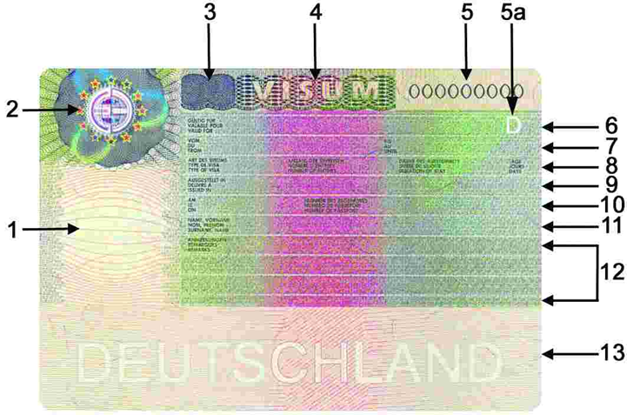
Společná vízová politika
Nařízení 810/2009 – jednotný právní dokument pro krátkodobá „schengenská“ víza
  Tzv. vízový kodex EU
  pobyt do 90 dnů
  víza pro pobyt nad nad 90 dnů: kompetence členských států
  stanoví podmínky a postupy pro udělení víz (rozhodnutí do 15 dnů, lze žádat o přezkum)
  Přílohy: jednotné formuláře pro podání žádosti, oznámení o zamítnutí, seznam potřebných dokladů
Seznam třetích zemí s vízovou povinností: nař. 539/2001
Jednotný formát víza: nařízení 1683/95

Slide 16
Schengenské vízum (jednotné) - krátkodobé
Podle nařízení 810/2009 udělují konzulární orgány členských států tzv. schengenská víza = krátkodobá víza zásadně platná pro celý schengenský prostor, tedy většinou opravňující k pobytu na nejvýše 90 dnů v rozmezí 180 dnů.
Zvláštní případy: územní působnost víza omezená jen na některé státy.
Schengenské vízum je jednotné jak z formálního hlediska, tak i pokud jde o řízení o jeho udělení.
Poplatek za jeho udělení činí 60 EUR (35 pro nezletilé děti).
Podmínky, které musí žadatel o vízum splňovat
  mj. dostatek finančních prostředků a zdravotní pojištění

